Slide 1
Chương 4 –Hệ mật mã khóa công khai
Public Key Cryptosystem
(phần 1)

Slide 2
4.1) Giới thiệu tổng quan
Hệ mật mã khóa công khai là một thành tựu lớn của mật mã hiện đại
Thay đổi nguyên tắc truyền thống của mật mã
Giải quyết bài toán chia sẻ và quản lý khóa của mật mã khóa đối xứng
Tạo ra giải pháp chữ ký số (chữ ký điện tử) hiện được áp dụng trong hầu hết các dịch vụ và ứng dụng CNTT

Slide 3
A) Hoàn cảnh ra đời
Năm 1976, Diffie và Hellman đưa ra ý tưởng công khai thông tin về khóa mà vẫn đảm bảo tính bí mật của hệ mật mã
Năm 1977, Rivest, Shamir và Adleman phát minh hệ mật mã khóa công khai RSA
Các hệ mật mã khác xuất hiện sau đó: Rabin , El-Gammal, Elliptic Curve

Slide 4
B) Đặc điểm
Trong hệ mật mã khóa công khai (PKC), mỗi chủ thể cần sở hữu 1 cặp khóa.
Khóa công khai K_{E} (public key)
Khóa riêng K_{D} (private key)
Khóa công khai có thể phổ biến cho tất cả cùng biết
Khóa riêng phải được chủ thể sở hữu giữ bí mật

Slide 5
Cặp khóa K_{D} và K_{E}
K_{E} ≠ K_{D} nhưng có mối quan hệ 1 – 1
Mã hóa M bằng K_{E} thì giải mã bằng K_{D} và ngược lại
M = D(K_{D} , E(K_{E} , M)) (1)
M= D(K_{E} , E(K_{D} , M)) (2)
Công thức (1) là cơ sở để bảo mật dữ liệu
Công thức (2) là cơ sở để tạo ra chữ kí số (chữ kí điện tử)

Slide 6
C) Nguyên tắc thiết kế hệ PKC
Sử dụng cơ chế hàm f một chiều có “cửa lật” với tính chất sau
Với mọi đầu vào X, tính Y = f(X) là dễ
Biết Y, rất khó để tính ngược X trừ khi biết “cửa lật”
“Cửa lật” chính là khóa riêng được giữ bí mật để có thể giải mã bằng hàm ngược f⁻¹ X = f ⁻¹ (Y)
Không biết cửa lật để giải mã, việc phá mã trở nên vô cùng khó

Slide 7
So sánh
Hệ mật mã khóa công khai
Hệ mật mã khóa đối xứng
Mỗi bên truyền tin sở hữu 1 cặp khóa khác nhau
Mã hóa bằng 1 khóa và giải mã bằng khóa kia
Một khóa có thể trao đổi công khai
Ứng dụng trong chữ ký điện tử
Hàm mã hóa là hàm toán học 1 chiều và có cửa bẫy
Cả hai bên cùng sở hữu 1 khóa
Mã hóa và giải mã cùng 1 khóa
Cần 1 kênh bí mật an toàn để trao đổi khóa
Không thể sử dụng trong chữ ký điện tử
Hàm mã hóa là hàm biến đổi với hoán vị và thay thế

Slide 8
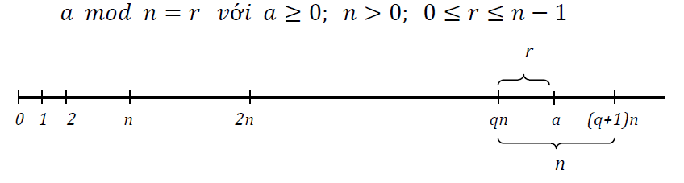
Nhắc lại lý thuyết số
1. Phép chia modulo:
Phép chia modulo là phép chia lấy phần dư.
Ví dụ: 27 mod 8 = 3, 35 mod 9 = 8.
Một cách tổng quát:

Slide 9
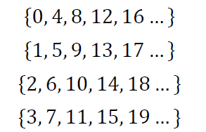
Nhắc lại lý thuyết số
1. Phép chia modulo:
Nếu hai số a, b có cùng số dư trong phép chia cho n thì ta nói rằng a và b là đồng dư trong phép chia modulo cho n, phép so sánh đồng dư được ký hiệu bằng dấu ≡:
Ví dụ với n = 4 ta có 4 lớp tương đương sau:

Slide 10
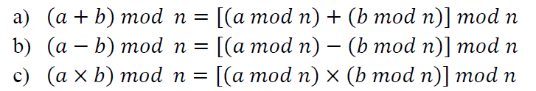
Nhắc lại lý thuyết số
2. Một số tính chất của phép modulo:
Cho a, b và n là các số nguyên, phép modulo có các tính chất:

Slide 11
Nhắc lại lý thuyết số
3. Ước số:
Nếu a mod n =0 (viết cách khác a ≡0 mod n) thì có nghĩa là a chia hết cho n, hay n là ước số của a.
Ước số chung lớn nhất của hai số: ký hiệu gcd(a, b) . Để tìm USCLN của hai số a, b, chúng ta có thể dùng thuật toán Euclid .

Slide 12
Ước số chung lớn nhất (Greatest Common Divisor –gcd)
Cho hai số a, b ∈ Z \{0}, c ∈ Z là ước số chung (common divisor) của a và b nếu c|a và c|b
C được gọi là ước số chung lớn nhất (greatest common divisor), ký hiệu gcd(a, b), nếu nó là số nguyên lớn nhất được chia hết bởi cả a và b.
Ví dụ: gcd(12,18) =6, gcd(-18,27) = 9

Slide 13
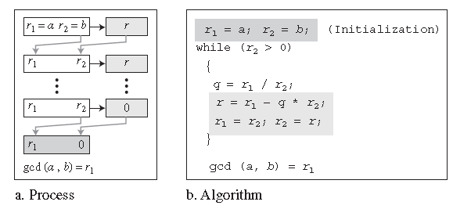
Thuật toán Euclid tìm gcd(a,b)

Slide 14
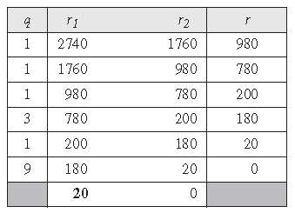
Ví dụ: Tìm gcd(2740,1760)
➔ gcd (2740, 1760) = 20

Slide 15
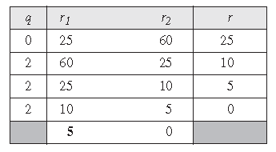
Ví dụ: Tìm gcd(25,60)
→ gcd(25,60)=5

Slide 16
Nguyên tố cùng nhau (co-prime hay relatively prime )
Hai số nguyên a, b ∈ Z \{0} được gọi là nguyên tố cùng nhau nếu gcd(a, b)=1.
Ví dụ: (5,8) , (9,14) là các cặp nguyên tố cùng nhau

Slide 17
Phần tử nghịch đảo của phép nhân modulo:
Nếu hai số nguyên a và n nguyên tố cùng nhau, thì tồn tại số nguyên w sao cho:
a.w ≡ 1 mod n
Ta gọi w là phần tử nghịch đảo của a trong phép modulo cho n và ký hiệu là a⁻¹

Slide 18

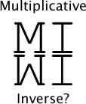
Nghịch đảo nhân multiplicative inverse
Nếu tồn tại 1 số b ∈ Z_{n} sao cho
ab ≡ 1(mod n)
thì b được gọi là nghịch đảo nhân của a modulo n
Ký hiệu

Slide 19
Nghịch đảo nhân multiplicative inverse
Điều kiện để số a có nghịch đảo nhân khi và chỉ khi gcd(a, n)=1
Ví dụ: a=22, n=25
Gcd(22,25)= 1 → a có nghịch đảo nhân
8 = 22⁻¹ (mod 25) vì 8.22 = 176 = 1 (mod 25)
→ 8 là nghịch đảo nhân của 22 modulo 25

Slide 20
Cách tìm nghịch đảo nhân
Dùng giải thuật Euclid mở rộng
Notes:
Remark1.23 và 1.27 page 44 Mathematical cryptography

Slide 21
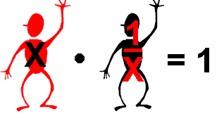
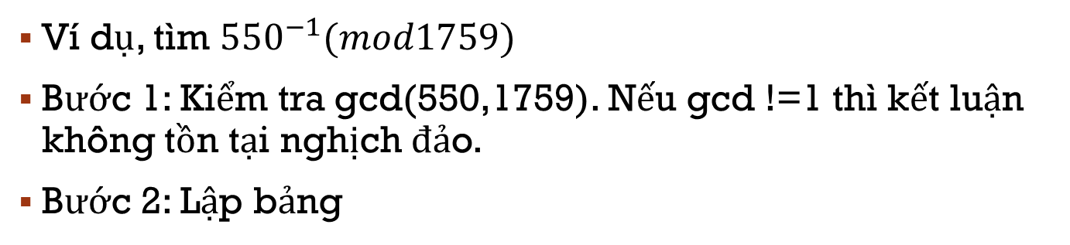
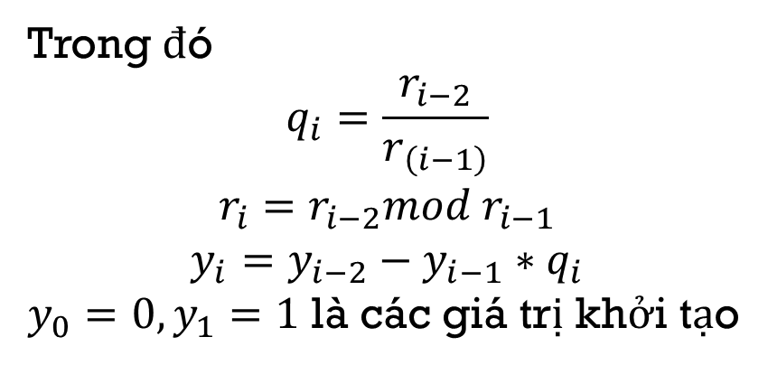
Thuật toán Euclid mở rộng (extended Euclidean algorithm)
Ví dụ, tìm ${550}^{−1}(mod1759)$
Bước 1: Kiểm tra gcd(550,1759). Nếu gcd !=1 thì kết luận không tồn tại nghịch đảo.
Bước 2: Lập bảng
r | q | y
1759 |  | 0
550 |  | 1
109 | 3 | -3
5 | 5 | 16
4 | 21 | -336
1 | 1 | 355
Trong đó
$$q_{i}=\frac{r_{i−2}}{r_{\left(i−1\right)}}$$
$$r_{i}=r_{i−2}mod r_{i−1}$$
$$y_{i}=y_{i−2}−y_{i−1}∗q_{i}$$
$y_{0}=0,y_{1}=1$ là các giá trị khởi tạo

Slide 22
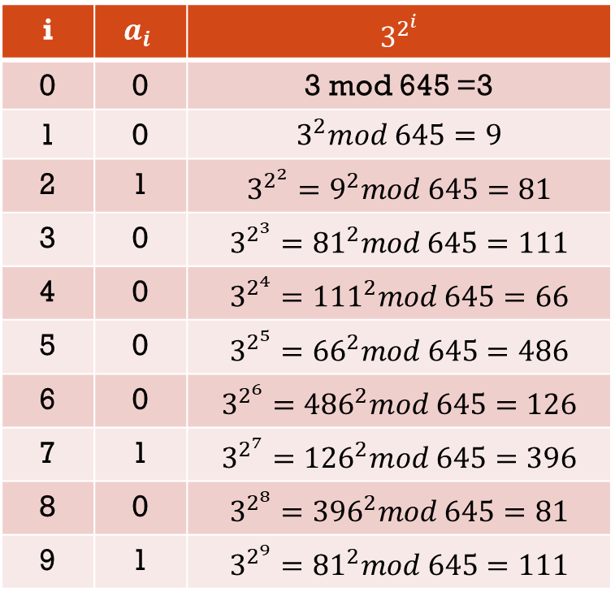
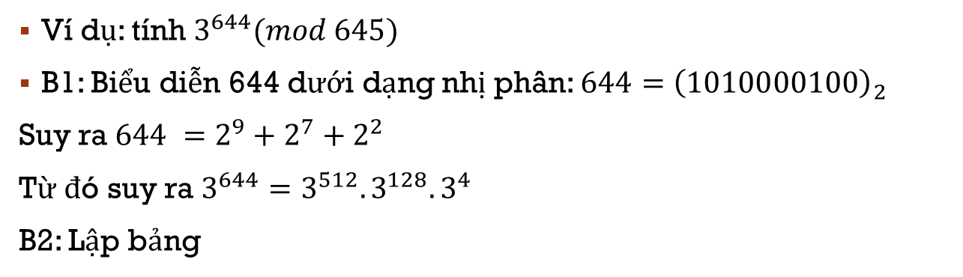
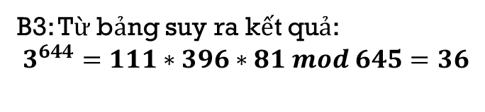
Tính lũy thừa nhanh
Ví dụ: tính $3^{644}(mod 645)$
B1: Biểu diễn 644 dưới dạng nhị phân: $644={\left(1010000100\right)}_{2}$
Suy ra $644 =2^{9}+2^{7}+2^{2}$
Từ đó suy ra $3^{644}=3^{512}.3^{128}.3^{4}$
B2: Lập bảng
i | $$a_{i}$$ | $3^{2^{i}}$
0 | 0 | 3 mod 645 =3
1 | 0 | $$3^{2}mod 645=9$$
2 | 1 | $3^{2^{2}}=9^{2}mod 645=81$
3 | 0 | $3^{2^{3}}={81}^{2}mod 645=111$
4 | 0 | $$3^{2^{4}}={111}^{2}mod 645=66$$
5 | 0 | $$3^{2^{5}}={66}^{2}mod 645=486$$
6 | 0 | $$3^{2^{6}}={486}^{2}mod 645=126$$
7 | 1 | $$3^{2^{7}}={126}^{2}mod 645=396$$
8 | 0 | $$3^{2^{8}}={396}^{2}mod 645=81$$
9 | 1 | $$3^{2^{9}}={81}^{2}mod 645=111$$
B3: Từ bảng suy ra kết quả:
$$3^{644}=111∗396∗81 mod 645=36$$

Slide 23
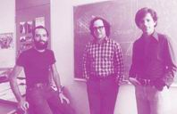
THUẬT TOÁN MÃ HÓA RSA
1. Giới thiệu chung
- Thuật toán được Ron Rivest, Adi Shamir và Len Adleman (R.S.A) mô tả lần đầu tiên vào năm 1977
Trước đó, vào năm 1973, Clifford Cocks - một nhà toán học người Anh đã mô tả một thuật toán tương tự.
Nhưng tại thời điểm đó thì thuật toán này không khả thi và chưa bao giờ được thực nghiệm

Slide 24
THUẬT TOÁN MÃ HÓA RSA
Thuật toán mã hóa RSA thoả mãn 5 yêu cầu của một hệ mã hiện đại:
1. Độ bảo mật cao (nghĩa là để giải mã được mà không biết khoá mật thì phải tốn hàng triệu năm). 2. Thao tác nhanh(thao tác mã hoá và giải mã tốn ít thời gian). 3. Dùng chung được. 4. Có ứng dụng rộng rãi. 5. Có thể dùng để xác định chủ nhân (dùng làm chữ ký điện tử).

Slide 25
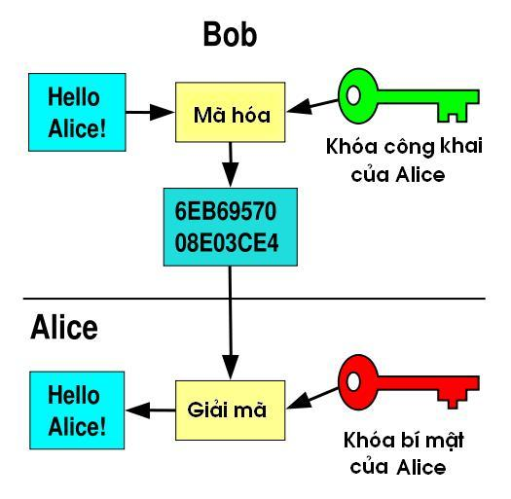
THUẬT TOÁN MÃ HÓA RSA
2. Mô tả hoạt động
Thuật toán RSA có hai Khóa:
- Khóa công khai (Public key): được công bố rộng rãi cho mọi người và được dùng để mã hóa
- Khóa bí mật (Private key): Những thông tin được mã hóa bằng khóa công khai chỉ có thể được giải mã bằng khóa bí mật tương ứng

Slide 26
THUẬT TOÁN MÃ HÓA RSA
2. Mô tả hoạt động(tiếp)
Chọn p,q nguyên tố
Tính n =p*q
Bản rõ m
Tính Φ(n) = (p-1)(q-1)
Chọn khóa công khai e
(0< e < Φ(n))
e
Bản mã C
Chọn khóa riêng d
d
Bản rõ gốc m

Slide 27
THUẬT TOÁN MÃ HÓA RSA
2.1 Tạo khóa
Lý thuyết
Bước 1:B (người nhận) tạo hai số nguyên tố lớn ngẫu nhiên p và q
Bước 2: tính n=p*q và Φ(n) = (p-1)(q-1)
Bước 3: chọn một số ngẫu nhiên e
(0< e < Φ(n)) sao cho ƯCLN(e,Φ(n))=1
Bước 4: tính bằng cách dùng thuật toán Euclide
Bước 5:
- n và e làm khoá công khai (public key),
- d làm khoá bí mật (pivate key).
Ví dụ:
Bước 1: Chọn số 23 và 41
(hai số này là 2 số nguyên tố)
Bước 2: n = 23 * 41 = 943
Φ(n) = 22 * 40 = 880
Bước 3:
chọn e = 7 vì ƯCLN(7, 880)=1
Bước 4 Dùng thuật toán Euclide tìm ra d= 503
Bước 5:
Khóa công khai n = 943 và e = 7
Khóa bí mật: d = 503

Slide 28
THUẬT TOÁN MÃ HÓA RSA
2.2 Mã hoá và giải mã
Lý thuyết
Ví dụ:
Bước 1: A nhận khoá công khai của B.
Bước 2: A biểu diễn thông tin cần gửi thành số m (0 <= m <= n-1)
Bước 3: Tính
Bước 4: Gửi c cho B
Bước 5: Giải mã
tính
=> m là thông tin nhận được.
Bước 1: A nhận khoá công khai
n = 943 và e = 7
Bước 2: Thông tin cần gửi
m = 35
Bước 3:
Bước 4:
Bước 5: Gải mã
=> m = 35

Slide 29
Mã hóa và Giải mã RSA
Ví dụ RSA: Để minh họa ta sẽ thực hiện một ví dụ về mã hóa RSA với kích thước khóa là 6 bít.
Chọn p = 11 và q = 3, do đó N = pq = 33 (2⁵ = 32 < 33 < 64 = 2⁶)
φ(n) = (p-1)(q-1) = 20
Chọn e = 3 nguyên tố cùng nhau với n
Tính nghịch đảo của e trong phép modulo n được d = 7 (3x7 = 21)
Khóa công khai K_{U} = (e, N) = (3, 33). Khóa bí mật K_{R} = (d, N) = (7, 33)

Slide 30
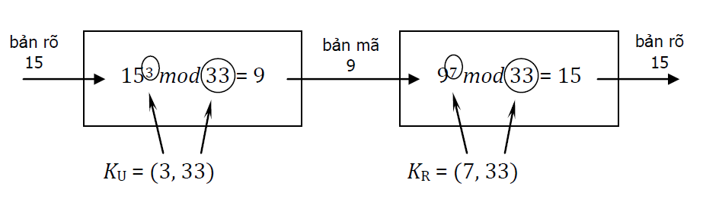
Mã hóa và Giải mã RSA
Theo phương án 1 (mã hóa bảo mật):
6) Mã hóa bản rõ M = 15:
7) Giải mã bản mã C = 9:

Slide 31
THUẬT TOÁN MÃ HÓA RSA
3. Độ an toàn mã hóa RSA
- Độ an toàn của hệ thống RSA dựa trên bài toán phân tích số nguyên lớn thành tích của các thừa số nguyên tố.
- Vì vậy muốn xây dựng hệ RSA an toàn thì n=p*q phải là một số đủ lớn, để không có khả năng phân tích nó về mặt tính toán. Để đảm bảo an toàn nên chọn các sốnguyên tố p và q từ 100 chữ số trở lên.
- Dưới đây là bảng thời gian phân tích mã RSA

Slide 32
THUẬT TOÁN MÃ HÓA RSA
3. Độ an toàn mã hóa RSA(tiếp)
Số các chữ số trong số được phân tích | Thời gian phân tích
50 | 4 giờ
75 | 104 giờ
100 | 74 năm
200 | 4000 năm
300 | 500.000 năm
500 | 4x 10^25 năm

Slide 33
THUẬT TOÁN MÃ HÓA RSA
4. Ứng dụng của RSA vào chữ ký điện tử
Thông tin truyền đi trên mạng cũng cần thiết phải được xác nhận người gửi.
Các văn bản truyền trên mạng (dưới dạng số hoá) cần phải có chữ ký của người gửi để xác nhận trách nhiệm của người gửi.
Chữ ký dùng ở đây là một dãy bit và được gọi là″chữ ký điện tử″.
Mỗi người cần 1 cặp khóa gồm khóa công khai & khóa bí mật.
Khóa bí mật dùng để tạo chữ ký số (CKS)
khóa công khai dùng để thẩm định CKS-> xác thực

Slide 34
THUẬT TOÁN MÃ HÓA RSA
4.1 Tạo chữ ký số
Thông điệp dữ liệu
Khóa bí mật
Hàm băm
Chữ ký số
Bản
tóm lược
Mã hóa
Gắn với
thông điệp dữ liệu
Thông điệp dữ liệu
được ký số

Slide 35
THUẬT TOÁN MÃ HÓA RSA
4.1 Thẩm định chữ ký số
Thông điệp dữ liệu
được ký số
Khóa công khai
Tách
Giải mã
Chữ ký số
Thông điệp dữ liệu
Hàm băm
Giải mã được ?
Bản
tóm lược
Bản
tóm lược
Giống nhau ?
Nội dung thông điệp
tòan vẹn
Không đúng người gửi
Nội dung thông điệp bị thay đổi

Slide 36
Bài tập
1)Tìm cặp khóa bí mật và công khai với p=7
và q=19. Thực hiện mã hóa và giải mã với M=DHKHMT (11,08,24,22,41,05) đảm bảo tính bí mật, tính toàn vẹn/chứng thực và cả hai.
2) Demo thuật toán RSA TRÊN CRYPTOOL2

